Slide 1
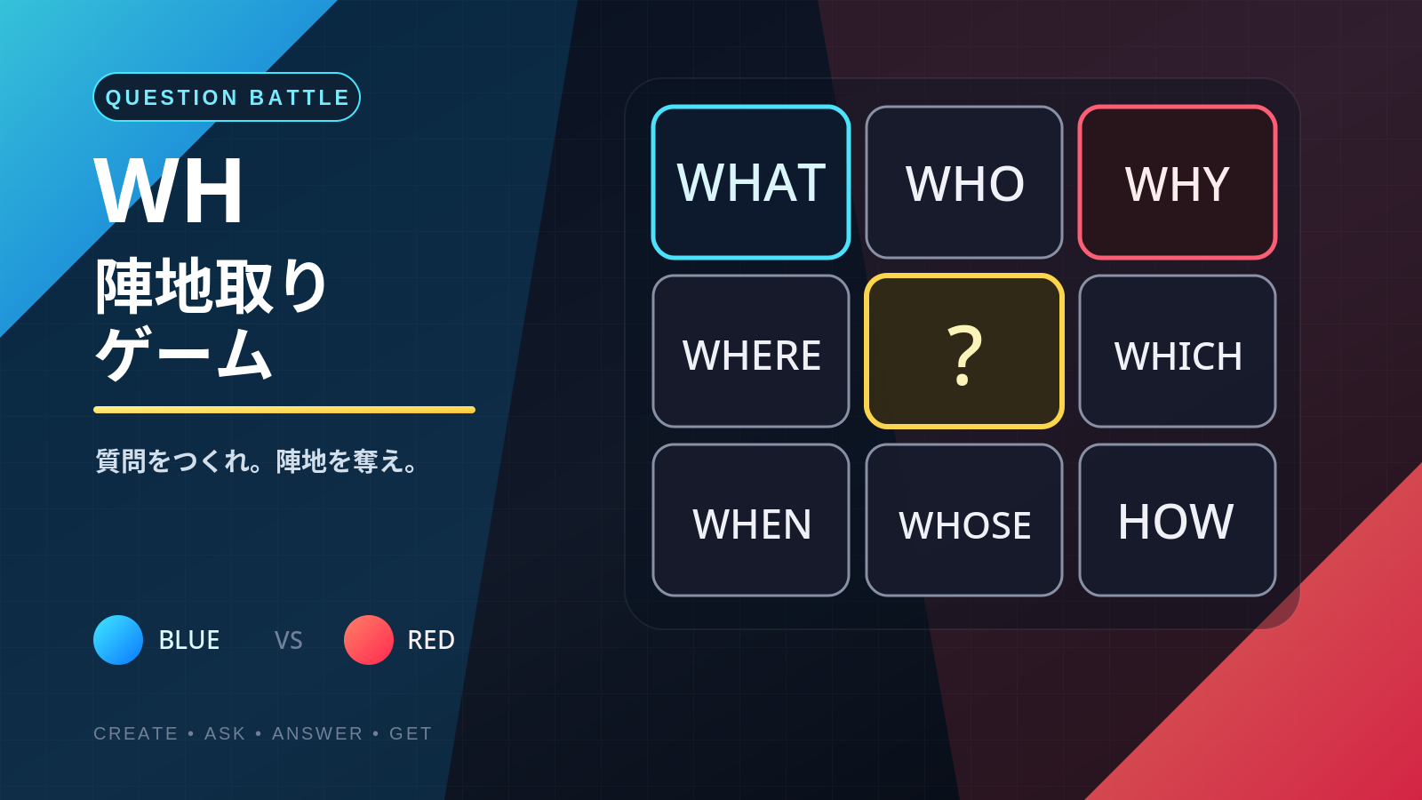

Slide 2
WH陣地取りゲーム
HOW TO PLAY
01
02
03
マスを選ぶ
疑問詞で質問をつくる
相手に質問する
04
05
相手が英語で答える
確認できたら GET!
同じ質問は禁止。中央の「?」はランダム疑問詞。相手の陣地も別の質問で上書きできます。

Slide 3
WH SUPPORT
What
When
Who
Where
なに
いつ
だれ
どこ
What do you ...?
When do you ...?
Who is ...?
Where do you ...?
Why
Which
Whose
How
なぜ
どちら・どの
だれの
どのように
Why do you ...?
Which + 名詞 ...?
Whose + 名詞 ...?
How do you ...?

Slide 4
BOARD 1
質問をつくったらマスを自分の色に。相手のマスも上書きOK。
What
When
Who
Where
?
Why
Which
Whose
How

Slide 5
BOARD 2
質問をつくったらマスを自分の色に。相手のマスも上書きOK。
Where
What
Who
Why
?
When
How
Which
Whose

Slide 6
BOARD 3
質問をつくったらマスを自分の色に。相手のマスも上書きOK。
Who
Whose
Where
Which
?
When
How
Why
What

